Slide 1
Retos y oportunidades para integración de la biodiversidad en el marco legal mexicano Andrés Avila Akerberg

Slide 2
Coyuntura actual presenta retos y oportunidades únicos
Solo en 1992 con la Cumbre de Río y la firma de la CDB el tema tuvo tanta atención, se reconoció el problema, sin embargo, entonces había mucha incertidumbre
25 años después no lo hemos resuelto pero ha habido avances importantes
Instrumentos internacionales
CDB, P. Cartagena, P Nagoya, Metas Aichi, CMNUCC
COP 13 CDB
Instrumentos Nacionales
LGEEPA, LGVS, LGDFS
SEMARNAT, CONABIO, PROFEPA, CONANP, INECC

Slide 3
Algunas cifras: 34.8% de bosques y selvas perdidos en 20 años 55% del territorio nacional está afectado por erosión hídrica y eólica 84% de las pesquerías están en su máxima capacidad o sobreexplotadas
Retos – no hemos solucionado el problema

Slide 4
La sociedad aun no reconoce el valor de la biodiversidad en su bienestar y como recurso necesario para el futuro del país
Retos – no se ha logrado llevar la agenda ambiental más allá de lo ambiental (gobierno, sector privado, universidades)

Slide 5
Políticas públicas y marcos legales en ocasiones contradictorios entre sectores productivos que no incorporan el cuidado de la biodiversidad para su sostenibilidad en el tiempo
Equidad intergeneracional no va de la mano con periodos políticos.
Promoción de producción vs protección de biodiversidad

Slide 6
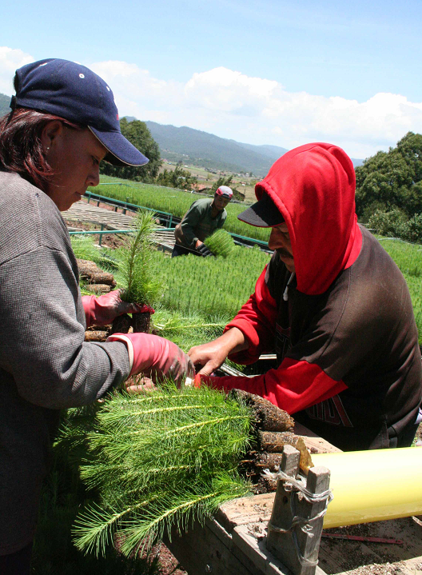
La riqueza derivada del uso y degradación de los ecosistemas no se ha compartido con los dueños de los territorios (problemas en la distribución de beneficios)

Slide 7
Ser anfitrión de la COP 13 ofrece oportunidades únicas para atender los retos
Tema crece en la agenda política
Oportunidades de integrar la biodiversidad con otros actores y otros sectores productivos y sociales.
La integración debe realizarse a nivel legal, institucional y de política pública.

Slide 8
Ser anfitrión de la COP 13 ofrece oportunidades únicas para atender los retos
En cuanto a lo legal: aprovechar la enseñanza de la LGCC y la COP 16 de 2010 también en Cancún.
Promover una amplia participación de diversos actores interesados beneficia la integración y la eventual implementación.
Armonización de las diferentes leyes que tienen que ver con el tema (LGDFS, LGDRS, LGPAS, LA, LGT)

Slide 9
Ser anfitrión de la COP 13 ofrece oportunidades únicas para atender los retos
Un buen trabajo a nivel legal, político e institucional ofrece condiciones favorables para detonar financiamiento nacional y ser receptores de fondos internacionales

Slide 10
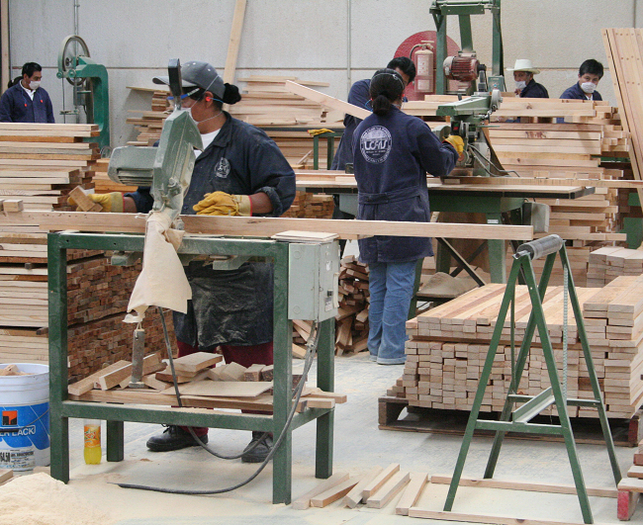
Manejo forestal comunitario sustentable un ejemplo de lo que México puede y sabe hacer
La pérdida de suelo en la superficies nacional de cultivo de maíz blanco cuesta entre 4.2 y 7.2% del valor de producción anual, que representa del 48 al 51% del monto entregado por PROCAMPO (Cotler H. et al. 2007)

Slide 11
Gracias Dr. Andrés Avila Akerberg andres.a@polea.org.mx

